Slide 1
8 КЛАСС МКОО «Угольнинская средняя общеобразовательная школа»

Slide 2
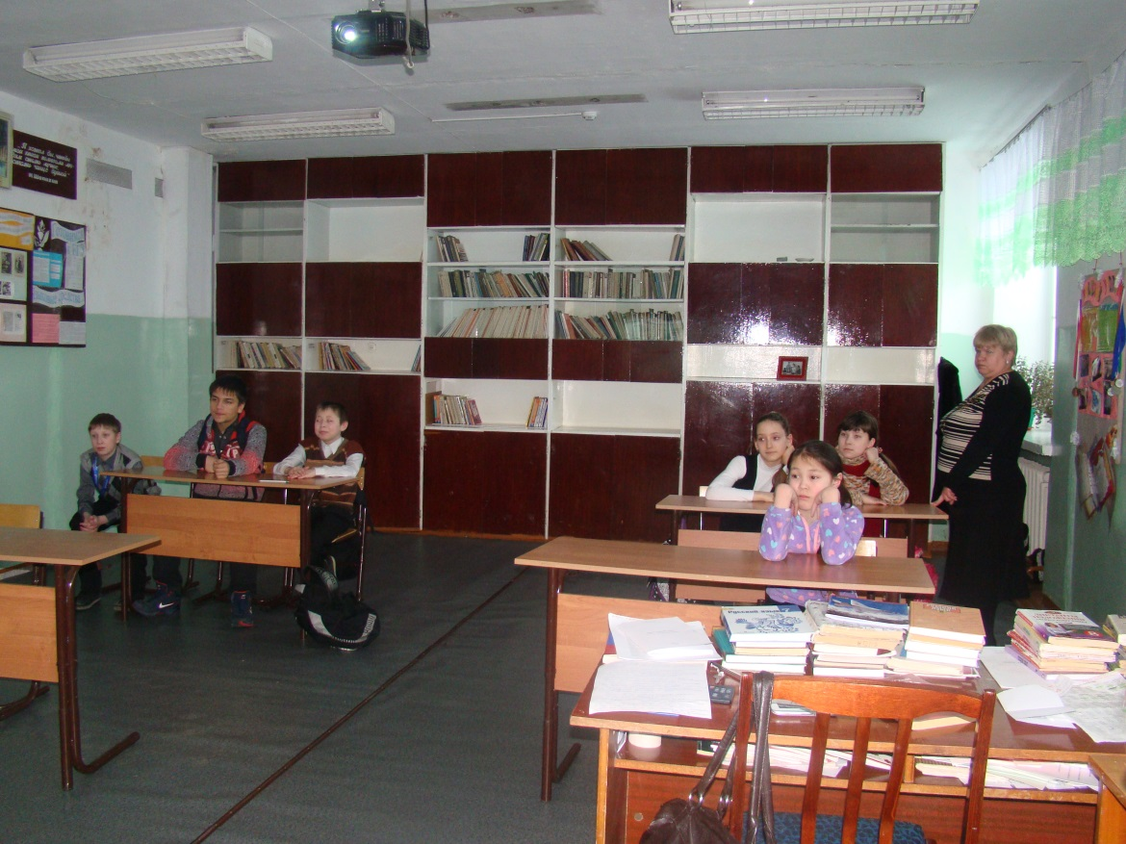
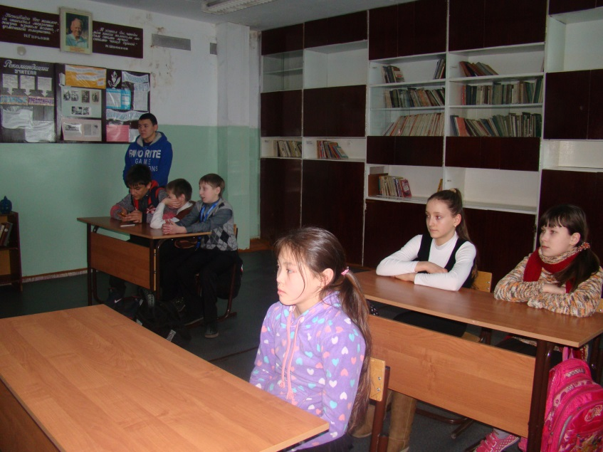
ДО РЕМОНТА…
НАШ КАБИНЕТ

Slide 3
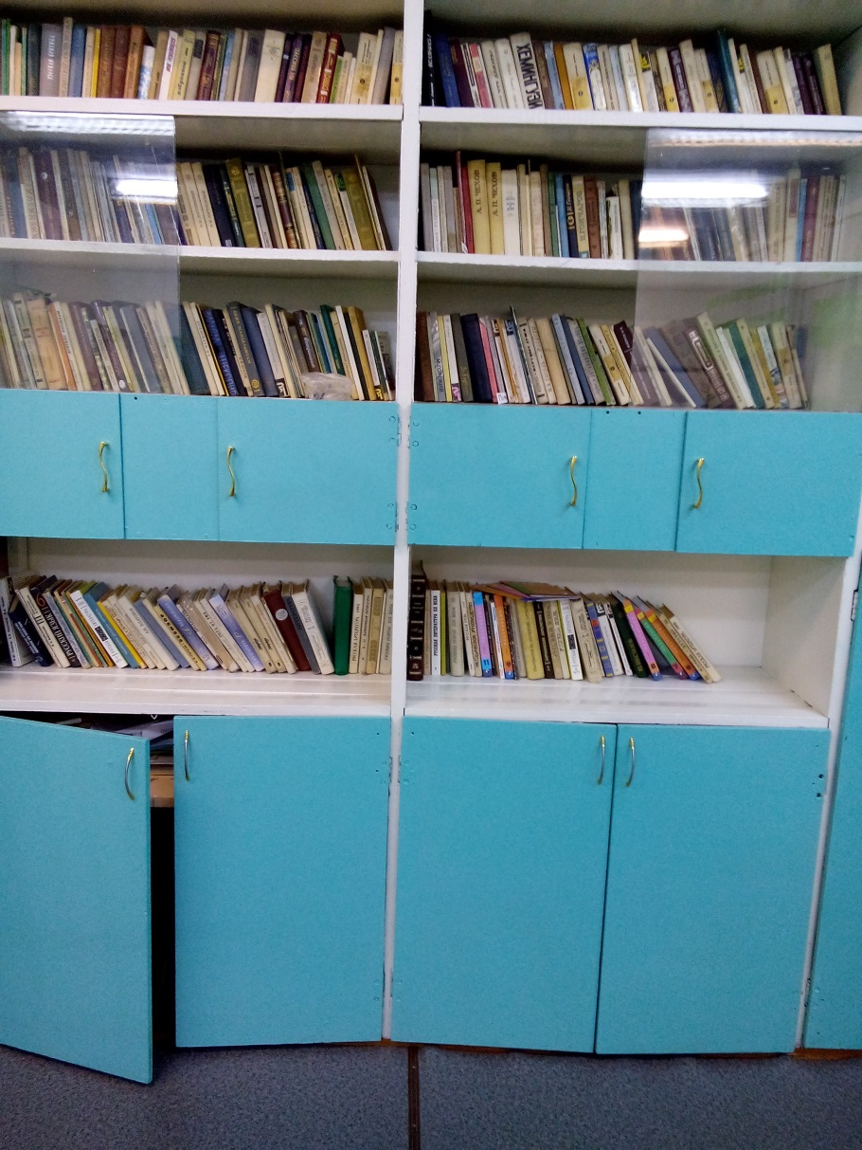
НАШ КАБИНЕТ
ПОСЛЕ РЕМОНТА

Slide 4
На начало учебного года в классе – 1 ученица. Ирина Бояркина – Мисс-Школа- 2014

Slide 5
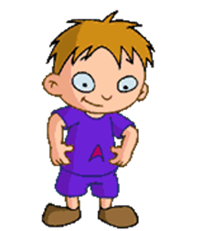
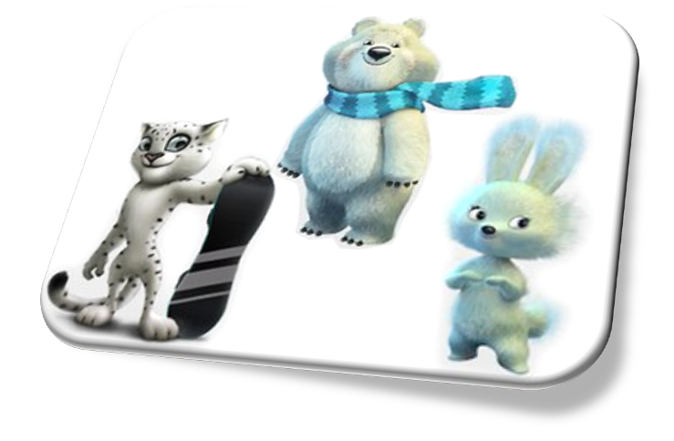
НАШЕ УТРО НАЧИНАЕТСЯ С ЗАРЯДКИ…

Slide 6
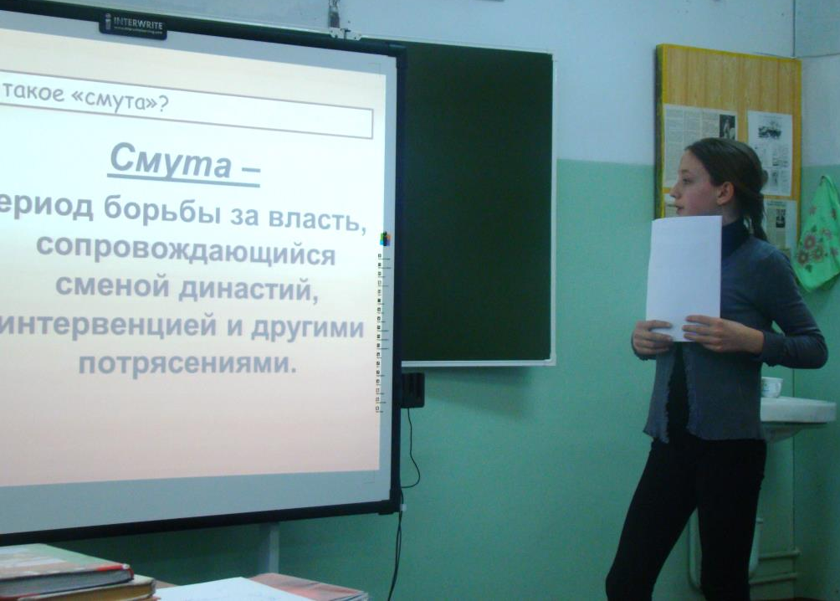
УРОКИ НАМ ПОД СИЛУ…
и проектной деятельностью учимся заниматься

Slide 7
У меня теперь есть одноклассник!!!
Свидерский Николай

Slide 8
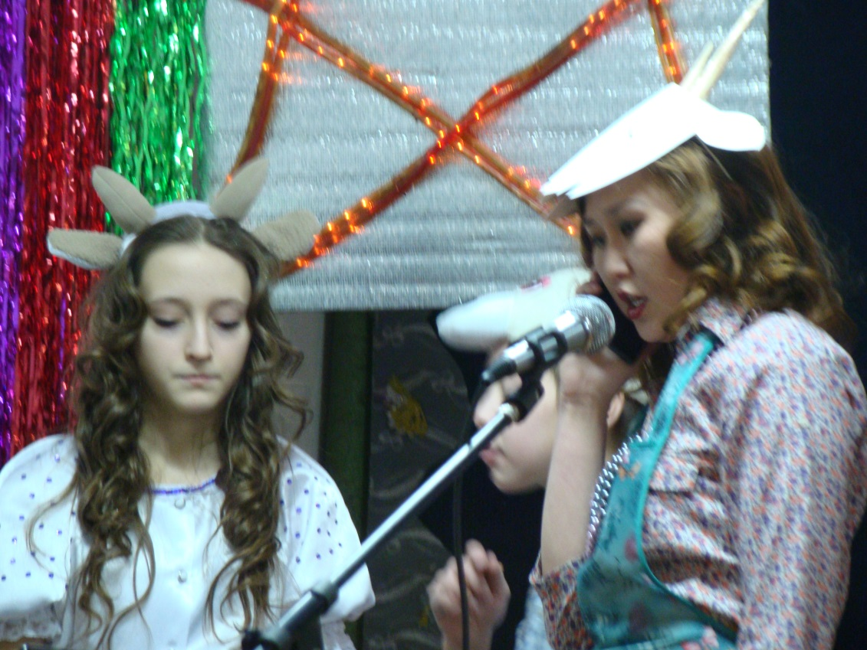
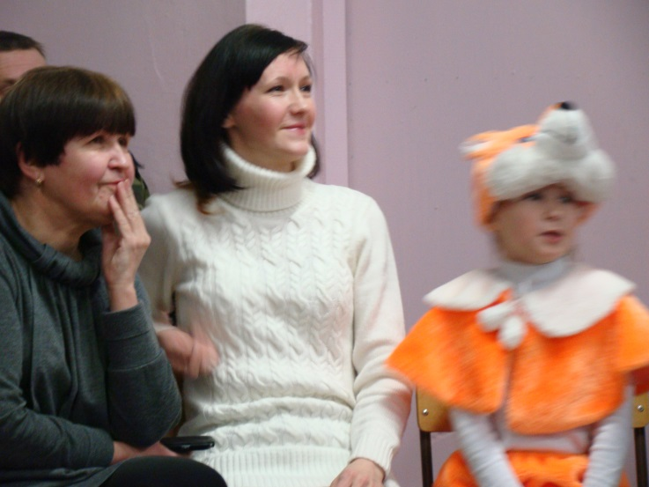
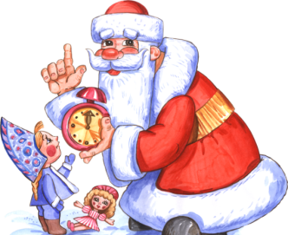
НОВОГОДНИЙ ПЕРЕПОЛОХ

Slide 9
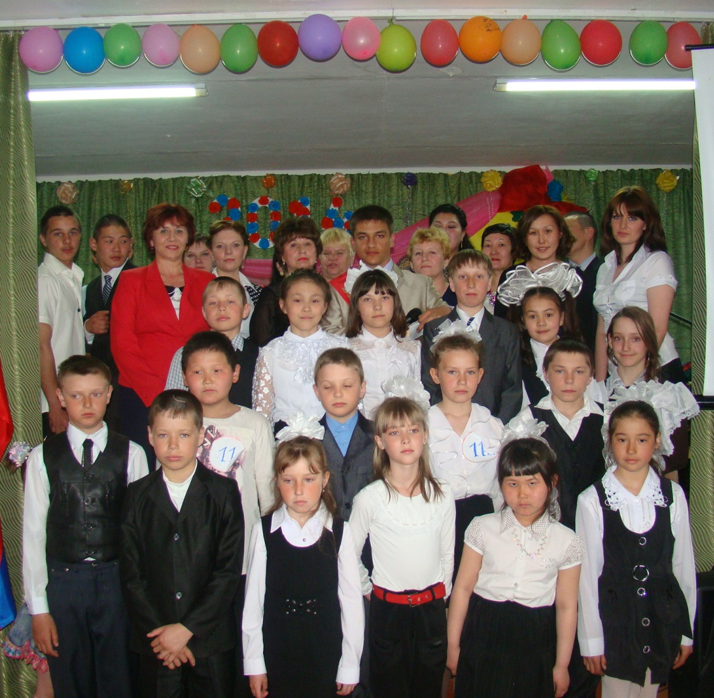
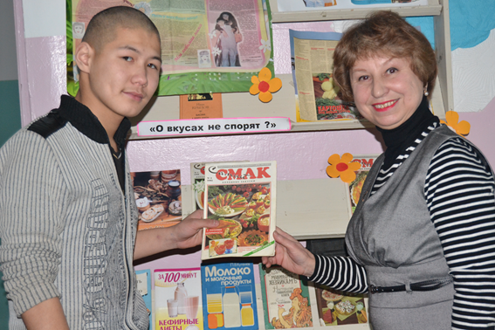
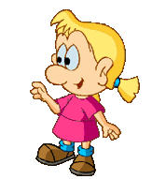
ШКОЛЬНЫЕ ПРАЗДНИКИ

Slide 10
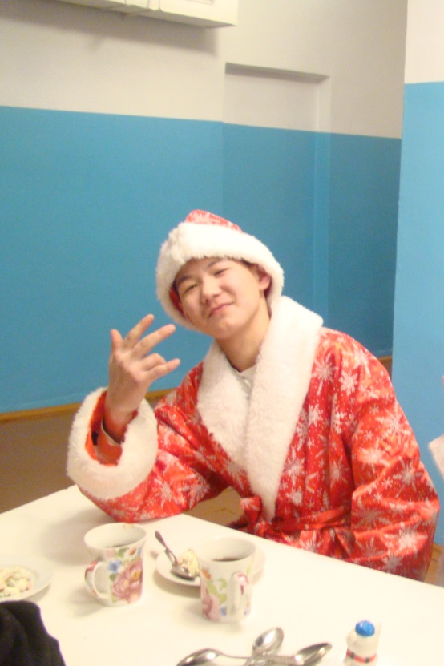
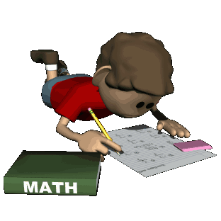
Любим учиться, петь и веселиться!!!

Slide 11
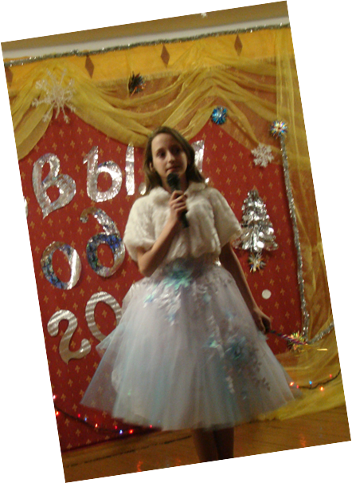
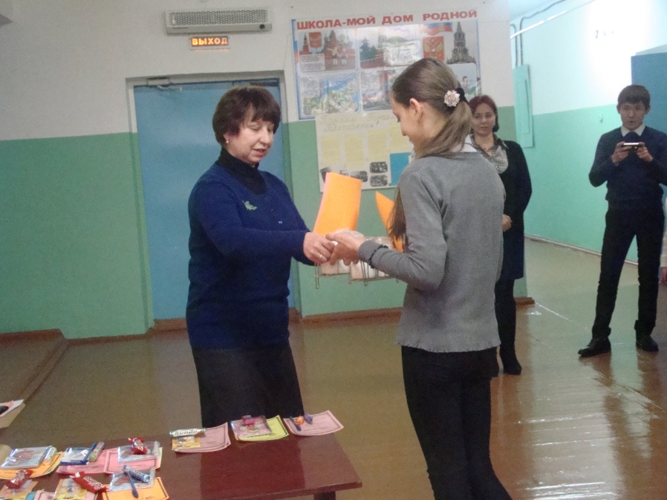
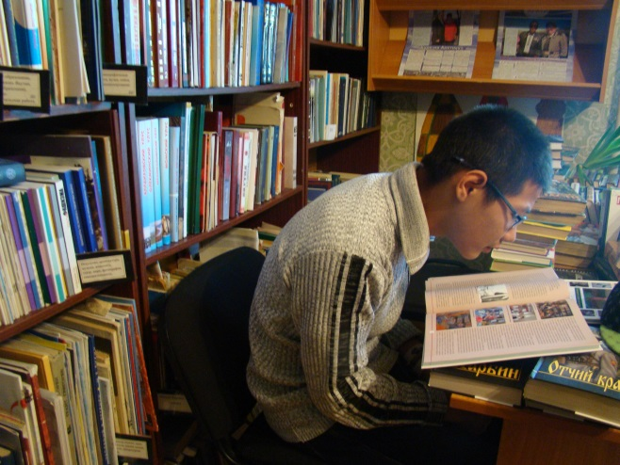
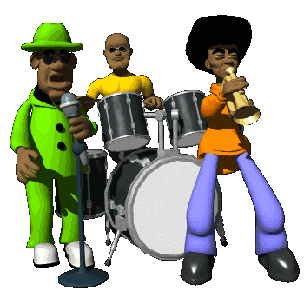
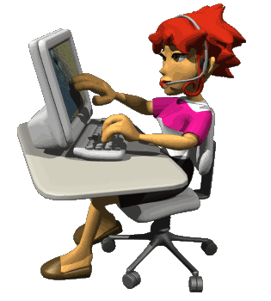

Slide 12
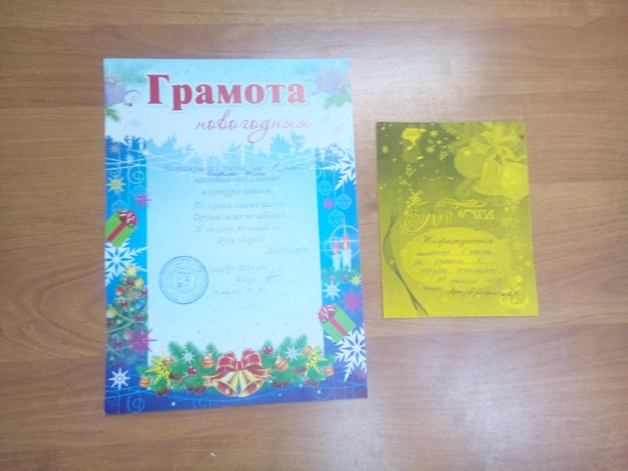
НАШИ ГРАМОТЫ

Slide 13
Символ нашего класса

Slide 14
МЫ – ДРУЖНЫЙ КЛАСС, МЫ – СИЛЬНЫЙ КЛАСС! НЕТ НЕВОЗМОЖНОГО ДЛЯ НАС! И ЕСЛИ ТОЛЬКО ЗАХОТИМ МЫ, ТО СТАНЕМ МЫ НЕПОБЕДИМЫ

Slide 15
СПАСИБО ЗА ВНИМАНИЕ!

